Slide 1
浅谈Mysql设计
——Mysql设计及性能优化实践
向勇 2019年10月

Slide 2
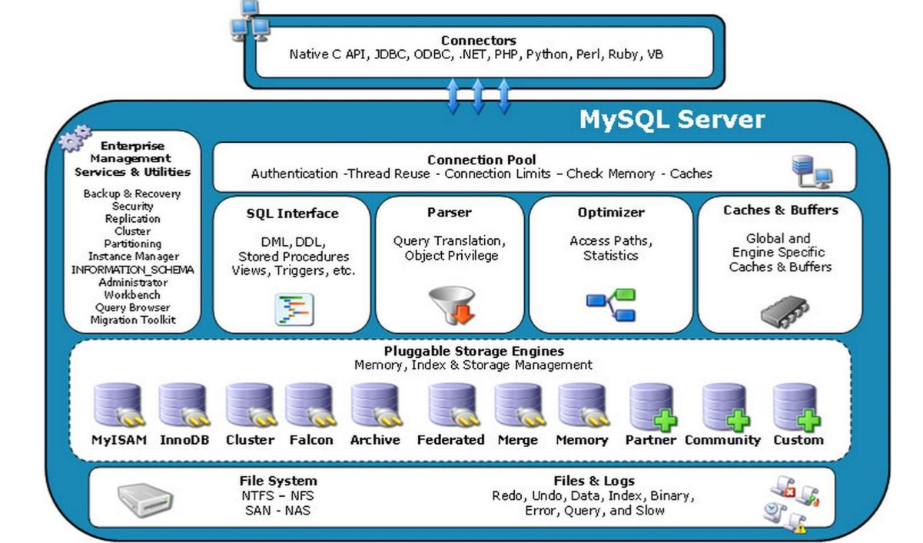
Mysql体系结构
1

Slide 3
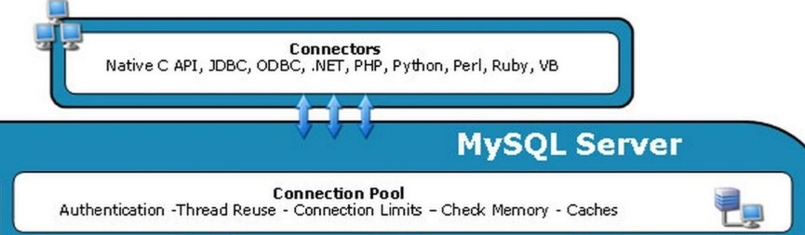
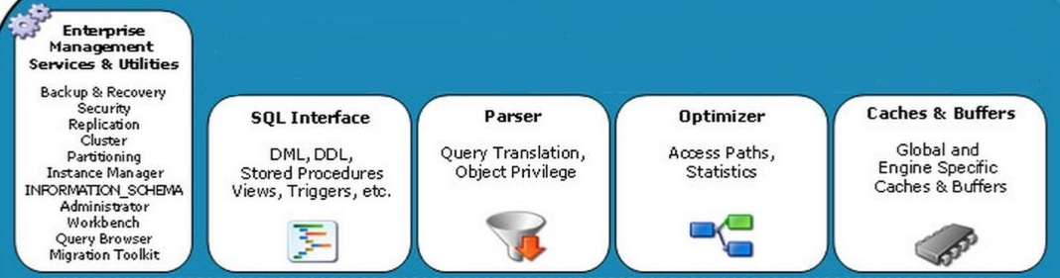
Mysql体系结构
1
主要负责连接管理、授权认证、线程重用等等。每个客户端连接都对应着服务器上的一个线程。服务器上维护了一个线程池，避免为每个连接都创建销毁一个线程。当客户端连接到MySQL服务器时，服务器对其进行认证。可以通过用户名与密码认证，也可以通过SSL证书进行认证。登录认证后，服务器还会验证客户端是否有执行某个查询的操作权限。
网络接入层
服务层（核心层）
第二层服务层是MySQL的核心，MySQL的核心服务层都在这一层，查询解析，SQL解析及预处理，SQL执行计划优化，查询缓存。以及跨存储引擎的功能都在这一层实现：存储过程，触发器，视图等。另外包括备份恢复、集群、分区等一系列基础服务与工具。
查询缓存
解析器与预处理器
查询优化器
查询引擎

Slide 4

Mysql体系结构
1
存储引擎层
作用：负责MySQL中数据的存储与提取。 服务器中的查询执行引擎通过API与存储引擎进行通信，通过接口屏蔽了不同存储引擎之间的差异。MySQL采用插件式的存储引擎。MySQL为我们提供了许多存储引擎，每种存储引擎有不同的特点。我们可以根据不同的业务特点，选择最适合的存储引擎。如果对于存储引擎的性能不满意，可以通过修改源码来得到自己想要达到的性能。例如阿里巴巴的X-Engine，为了满足企业的需求facebook与google都对InnoDB存储引擎进行了扩充。
特点：存储引擎是针对于表的而不是针对库的（一个库中不同表可以使用不同的存储引擎）。
文件系统层
作用：该层主要是将数据库的数据存储在文件系统之上，并完成与存储引擎的交互。

Slide 5
Mysql存储引擎
2
InnoDB
数据存储形式:数据分为.frm 和 idb两个文件进行存储；
事务支持:InnoDB是典型的事务型存储引擎；
锁的粒度:InnoDB采用MVCC(多版本并发控制)来支持高并发，InnoDB实现了四个事务隔离级别，默认级别是REPETABLE READ，它的锁粒度是行锁；
数据的存储特点:InnoDB表是基于聚簇索引建立的，聚簇索引对主键的查询有很高的性能，二级索引（非聚簇索引）必须包含主键列。
MyISAM
数据存储形式:MyISAM采用的是索引与数据分离的形式，将数据保存在三个文件中.frm，.MYD，.MYI；
事务支持:MyISAM不支持事务；
锁的粒度:MyISAM不支持行锁，所以读取时对表加上共享锁，在写入是对表加上排他锁。由于是对整张表加锁，相比InnoDB，在并发写入时效率很低；
特性:压缩，空间函数，全文索引，延迟更新索引键。
对比项 | MyISAM | InnoDB
主外键 | 不支持 | 支持
事务 | 不支持 | 支持
行表锁 | 表锁，操作单条记录也会锁住整个表，不适合高并发操作 | 行锁，操作时只锁某一行，适合高并发操作
缓存 | 只缓存索引，不缓存真实数据 | 缓存索引与数据，对内存要求高，内存对性能有决定性影响
表空间 | 小 | 大
关注点 | 性能 | 事务

Slide 6
Mysql存储引擎
2
数据存储特点：
数据分为.frm、.CSM、.CSV三个文件进行存储；
.CSV文件存储表内容，.CSM文件存储表的元数据如表状态和数据量，.frm文件存储表结构信息。
存储引擎特点：
所有列不能为Null；不支持索引、不适合大表、不适合在线处理；可以对数据文件直接编辑。
适用场景：
适合作为表数据交换的中间表。
CSV
数据存储特点：
数据没有持久化，存储在内存中，持久化的只有.frm文件记录了表结构信息。
存储引擎特点：
支持BTree索引及HASH索引；不支持varchar类型所有字段固定长度；不支持text和blob大字段类型 ；支持表级锁。
适用场景：
适合作为映射表，保存数据分析中间结果，缓存周期性聚合数据结果等。
Memory
数据存储特点：
本地不保存数据，数据只存在于远程数据库，本地只有.frm文件记录了远程数据库表结构信息。
存储引擎特点：
提供了访问远程MySQL服务器上表的方法，默认禁止使用，启动时需要增加参数才能启用。
适用场景：
实现类似SQL Server服务器或者ORACLE网关功能连接远程数据库。
Federated

Slide 7
InnoDB事务隔离级别
3
SQL标准中的事务四种隔离级别
隔离级别 | 脏读（Dirty Read） | 不可重复读（NonRepeatable Read） | 幻读（Phantom Read）
读未提交（Read uncommitted） | 可能 | 可能 | 可能
读已提交（Read committed） | 不可能 | 可能 | 可能
可重复读（Repeatable read） | 不可能 | 不可能 | 可能
可串行化（Serializable ） | 不可能 | 不可能 | 不可能
脏读：所谓脏读是指一个事务中访问到了另外一个事务未提交的数据；
不可重复读：所谓不可重复读是指在一个事务内根据同一个条件对行记录进行多次查询，但是搜出来的结果却不一致；
幻读：所谓幻读是指同一个事务内多次查询返回的结果集不一样（比如增加了或者减少了行记录）。

Slide 8
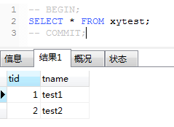
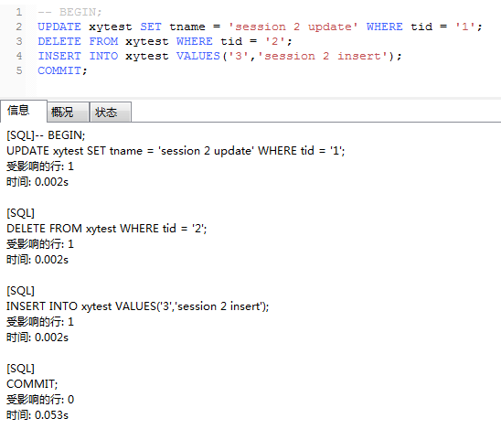
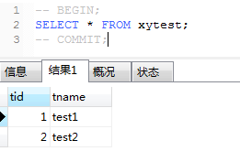
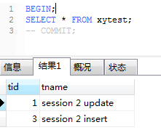
InnoDB事务隔离级别
3
InnoDB Repeatable read测试：
Step1:开启事务1、2，事务1查询表所有数据
Step2:事务2更新、删除、插入数据，并提交事务
Step3:事务1查询表所有数据，未读到事务2任何变化
session 1
session 2
session 1
Step4:事务1提交后，新事务可以读到事务2的所有变化
session 3
InnoDB Repeatable read事务隔离级别已经解决了幻读问题？？？

Slide 9
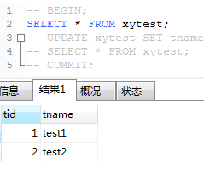
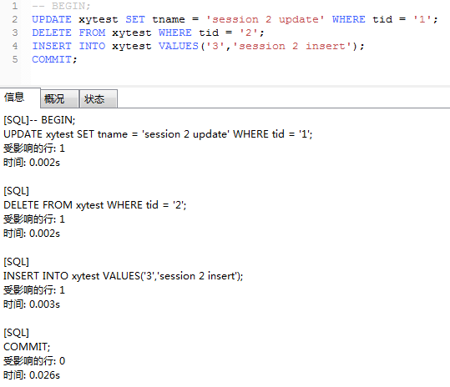
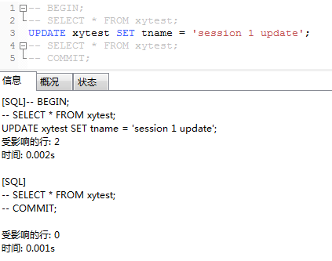
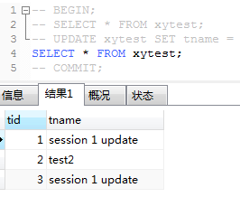
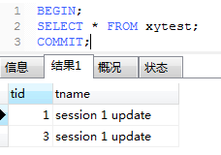
InnoDB事务隔离级别
3
InnoDB Repeatable read再次测试：
Step1:开启事务1、2，事务1查询表所有数据
Step2:事务2更新、删除、插入数据，并提交事务
Step3:事务1更新所有记录
session 1
session 2
session 1
Step4:事务1查询表所有数据
session 1
Step5:事务1提交后，新事务可以读到事务1，2的所有变化
session 3
InnoDB Repeatable read事务隔离级别只解决了只读条件下的幻读，并未完全解决所有情况下的幻读！！！

Slide 10
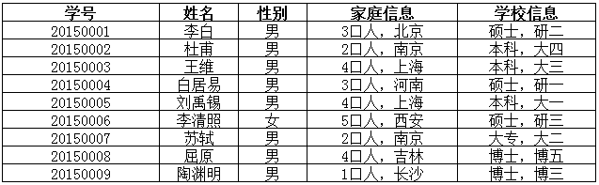
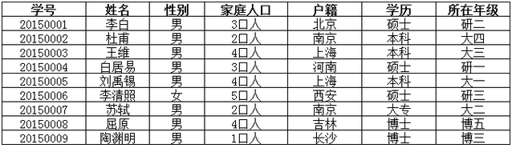
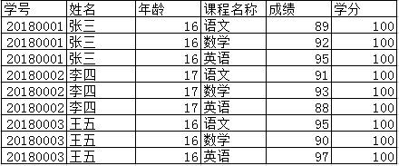

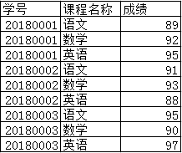

Mysql逻辑设计
4
目前关系数据库有六种范式：第一范式（1NF）、第二范式（2NF）、第三范式（3NF）、巴斯-科德范式（BCNF）、第四范式(4NF）和第五范式（5NF，又称完美范式）。而通常我们用的最多的就是第一范式（1NF）、第二范式（2NF）、第三范式（3NF）。
第一范式（1NF）：要求数据库表的每一列都是不可分割的原子数据项。
左图表中，“家庭信息”和“学校信息”列均不满足原子性的要求，故不满足第一范式
第二范式（2NF）：在1NF的基础上，非主属性必须完全依赖于候选主属性（在1NF基础上消除非主属性对主属性的部分函数依赖），第二范式需要确保数据库表中的每一列都和主键相关，而不能只与主键的某一部分相关（主要针对联合主键而言）。
需分成三个表：
在上图所示的情况中，学号+课程名称是主属性，存在以下情况：
姓名、年龄只依赖于学号，不依赖于课程名称；
学分只依赖于课程名称，不依赖于学号。
不满足第二范式的数据库表存在以下问题：
1)数据冗余 2)更新异常 3)插入异常 4)删除异常

Slide 11
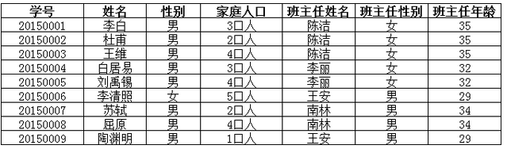
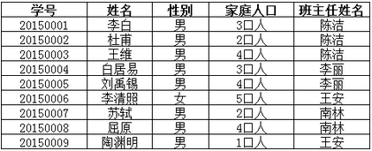

Mysql逻辑设计
4
第三范式（3NF）：在2NF基础上，任何非主属性不依赖于其它非主属性（在2NF基础上消除传递依赖），
第三范式需要确保数据表中的每一列数据都和主键直接相关，而不能间接相关。
需分成两个表：
上表中，所有属性都完全依赖于学号，所以满足第二范式，但是“班主任性别”和“班主任年龄”直接依赖的是“班主任姓名”，而不是主键“学号”，存在传递依赖，不满足第三范式。
不满足第三范式的数据库表存在以下问题：
1)数据冗余 2)更新异常 3)插入异常 4)删除异常
范式化设计和反范式化设计的优缺点
范式化优点：
可以尽量的减少数据冗余
范式化的更新操作比反反范式化更快
范式化的表通常比反范式更小
范式化缺点：
对于查询往往需要关联更多的表
更难进行索引优化
反范式化优点：
可以减少表的关联
可以更好的进行索引优化
反范式化缺点：
存在数据冗余及数据维护异常
对数据的修改需要更多的成本

Slide 12
Mysql物理设计
5
1 定义数据库、表及字段的命名规范：
数据库、表及字段的命名要遵守可读性原则
数据库、表及字段的命名要遵守表意性原则
数据库、表及字段的命名要遵守长名原则
2 选择合适的存储引擎：
除非有特殊需求，一般选择InnoDB
3 为表中的字段选择合适的数据类型：
当一个列可以选择多种数据类型时，应该优先考虑数字类型，其次是日期或二进制类型，最后是字符类型。对于相同级别的数据类型，应该优先选择占用空间小的数据类型。
整数类型 | 存储空间 | 范围（有符号） | 范围（无符号）
TINYINT | 1 字节 | (-128，127) | (0，255)
SMALLINT | 2 字节 | (-32768，32767) | (0，65535)
MEDIUMINT | 3 字节 | (-8388608，8388607) | (0，16777215)
INT或INTEGER | 4 字节 | (-2 147 483 648，2 147 483 647) | (0，4 294 967 295)
BIGINT | 8 字节 | (-9,223,372,036,854,775,808，9 223 372 036 854 775 807) | (0，18 446 744 073 709 551 615)

Slide 13
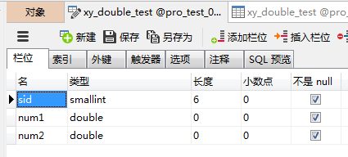
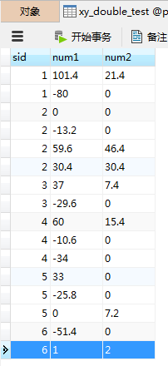
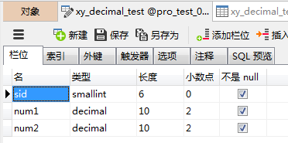
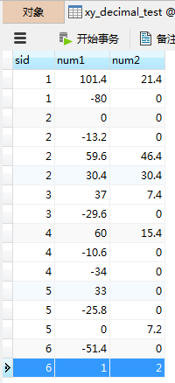
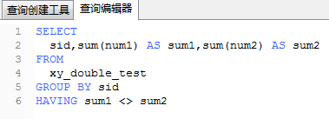
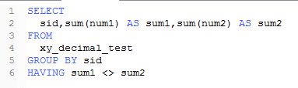
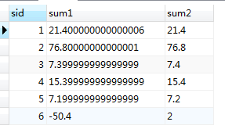

Mysql物理设计
5
实数类型 | 存储空间 | 是否精确类型
FLOAT | 4 字节 | 否
DOUBLE | 8字节 | 否
DECIMAL | 对DECIMAL(M,D) ，如果M>D，为M+2否则为D+2 | 是
涉及重要财务金额字段请弃用float,double！！！

Slide 14
Mysql物理设计
5
VARCHAR类型的存储特点
Varchar用于存储变长字符串，只占用必要的存储空间
列的最大长度小于255字节数则只占用一个额外的字节用于记录字符串长度
列的最大长度大于255字节数则要占用两个额外的字节用于记录字符串长度
VARCHAR(M)中M的大小限制：
在不同的字符集下一个字符的字节长不同，因此这个M最大值在不同的字符集下值不同：
对于latin字符集下，因为一个字符占一个字节，所以M的最大值为65535(但实际只有65532)；
对于gbk字符集，因为一个字符占两个字节，所以M的最大值为32767；
对于utf8字符集，因为一个字符占一到三个字节，所以M的最大值为21845。
此外，mysql官方文档中定义的65535长度是指同一行的所有varchar列的长度总和。如果列的长度总和超出这个长度，依然无法创建。
VARCHAR(M)中M如何选择
使用最小的符合需求的长度
varchar(5)和varchar(200)存储‘Mysql’字符串的性能并不同
VARCHAR适用场景
字符串列的最大长度比平均长度大很多；字符串列很少被更新；使用了多字节字符集存储字符串
CHAR特点及适用场景
特点：CHAR类型是定长的；末尾空格被自动删除；最大宽度255字符
适用场景：适合存储长度近似的值；适合存储短字符串；适合经常被更新字符串列

Slide 15
Mysql物理设计
5
DATETIME类型的存储特点
以YYYYY-MM-DD HH:MM:SS[.fraction]格式存储日期时间
datetime = YYYYY-MM-DD HH:MM:SS datetime(6) = YYYYY-MM-DD HH:MM:SS.fraction
与时区无关，占用8字节
时间范围1000-01-01 00:00:00到9999-12-31 23:59:59
TIMESTAMP类型的存储特点
存储了由格林尼治时间1970年1月1日到当前的秒数以YYYYY-MM-DD HH:MM:SS[.fraction]格式显示
timestamp = YYYYY-MM-DD HH:MM:SS timestamp (6) = YYYYY-MM-DD HH:MM:SS.fraction
与时区有关，占用4字节
时间范围1970-01-01到2038-01-19
在行的数据修改时可以自动修改timestamp的值为修改时的当前时间戳
DATE类型的存储特点
以YYYYY-MM-DD格式存储日期，仅需要3字节，比字符串、int、datetime等要少
使用date类型还可以利用日期时间函数进行计算
时间范围1000-01-01到9999-12-31
TIME类型的存储特点
以HH:MM:SS[.fraction]格式存储时间
time = HH:MM:SS time(6) = HH:MM:SS[.fraction]
存储日期时间数据的注意事项
不要使用字符串类型来存储日期时间数据
日期时间类型占用空间少于字符串；日期时间类型在进行查找过滤时可利用时间进行对比；日期时间类型有丰富的系统函数，可以方便的进行计算
使用int类型存储时间戳不如使用timestamp

Slide 16
感
谢
聆
听

